Slide 1





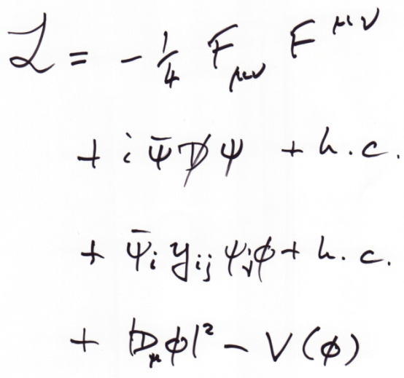
Información sobre el Severo Ochoa

Slide 2
S8A’s y MM’s
En toda España:
 | 2011 | 2012 | 2013 | 2014 | 2015 | TOTAL Activos
Severo Ochoa | 8 | 5 | 5 | 2 | 8 +3 | 23
María de Maeztu |  |  |  | 6 | 4 | 10
En la Comunitat Valenciana:
3 Severo Ochoa y 1 Unidad María de Maeztu
(IFIC, IN, ITQ e ICMol)
En el CSIC (> 130 institutos; >160 unidades asociadas):
10 Severo Ochoa y 1 Unidad María de Maeztu
En la UV (22 institutos + 5 ERIS + → ∞ departamentos):
1 Severo Ochoa y 1 Unidad María de Maeztu

Slide 3
Postdoctorales
Contratación de postdocs teóricos:
  5 postdocs incorporados + 2 empezarán en 2017
  Género: 1 mujer/7 puestos
Contratación postdocs experimentales:
  5 postdocs incorporados + 3 empezarán en 2017
  Género: 2 mujeres/8 puestos
Conclusiones: proceso bastante dinámico (Elena Pastor + nuevo procedimiento de la Bolsa de Trabajo).
Próximos pasos: nueva tanda de postdoctorales.
  Determinar criterios y disponibilidad presupuestaria
  Condicionantes: RyC’s / Prórrogas / Acuerdo UVEG-CSIC

Slide 4
Acuerdo CSIC – UV
Razones del acuerdo CSIC-UV sobre el S8A
  Involucrar a la UV (“Beneficiario Asociado”)
  Algunas acciones más fáciles por la UV.
Largo y tortuoso proceso:
  Lo acepta el CSIC.
  Lo permite la convocatoria.
  Se habla con el equipo Gestor del S8A.
  Se escribe y re-escribe un acuerdo (CSIC-UV-Equipo Gestor).
  Lo aprueba el MINECO.
  … lo paraliza el decreto de cierre de ejercicio en julio
Enormes perjuicios para nosotros:
  Gastos comprometidos se pagan por presupuesto ordinario.
  Se retrasan acciones (contratos postdocs)
  Se comprometen otras (PTAs)
  ¿Qué podrá pagarse cuando sea posible hacerlo?

Slide 5
Formación y estabilización
Estudiantes de máster:
  2015/2016: 8 teóricos y 5 experimentales
  (3 mujeres/13 puestos)
  2016/2017: 3 teóricos y 5 experimentales
Becas predoctorales F.P.I.:
  2015: 6 experimentales (2 mujeres/6 puestos)
  2016: 3 teóricas +1 experimental
Becas predoctorales La Caixa:
  2015: 2 teóricas + 1 experimental (3 mujeres/3 puestos)
  2016/2017: COFUND, evaluación abierta
5 Investigadores Ramón y Cajal pagados por el S8A

Slide 6
Otras acciones I
Otros contratos:
  1 gestión + contratos por unos meses (proyectos).
Concedida una solicitud de infraestructura para máquina de ensamblado de componentes electrónicos.
  ~200 K€ = 50% (FEDER)+40% (S8A)+10%(CSIC)
Apoyo a coloquios y reuniones (fuera de Valencia).
Acuerdo de intercambio con Fermilab-IFIC
  Acuerdo especial
Acuerdo KEK-IFIC
  Avanzando

Slide 7
Otras acciones II
Diversos actos (reunión Alianza del Pacífico, recepción Real, aparición en medios de comunicación)
Nuevas iniciativas:
  Solicitud COFUND de la Conselleria de Educació, I+C+E
  Pedida una Red de Centros de Excelencia
  100xCiencia 2ª Edición (noviembre 2017)
“La transferencia de conocimiento y tecnología”
organizado por el Instituto de Neurociencias de licante

Slide 8
Personal Técnico de Apoyo
Se refuerzan las iniciativas experimentales mencionadas en la memoria del S8A (en la memoria se hacía hincapié en aprovechar de forma general la cofinanciación).
Un PTA no pueden estar al servicio de un proyecto, ni tampoco pueden ser tareas estructurales.
Algunos PTAs no entran fácilmente en los objetivos del S8A.
El coste es alto: ~2/3 del contrato. Pagamos dos de los tres años.
Actualmente hay 12 PTAs en activo y se espera la inminente incorporación de otros 5 más de la convocatoria de 2015. Es decir, un compromiso equivalente a 17 contratos de 2 años.
Estamos realizando un análisis de sostenibilidad y analizaremos las propuestas que nos lleguen. Habrá que priorizar.

Slide 9
Próximos pasos
Jornadas proyectos IFIC (19 y 20 de enero)
Revisar cumplimiento de indicadores (año y medio de funcionamiento).
Tomar decisiones de contratación
  Postdocs, PTAs, becas máster, otros
Nuevas iniciativas
Scientific Advisory Committee (SAC):
  Nuevos miembros + Reunión
En 2017, evaluación de medio término en el MINECO

Slide 10
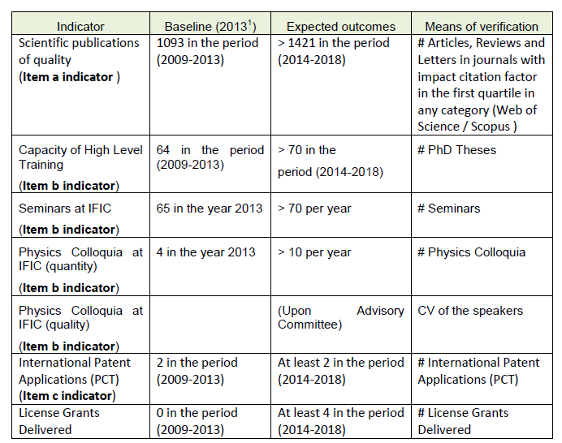
Mucho por cumplir…

Slide 11
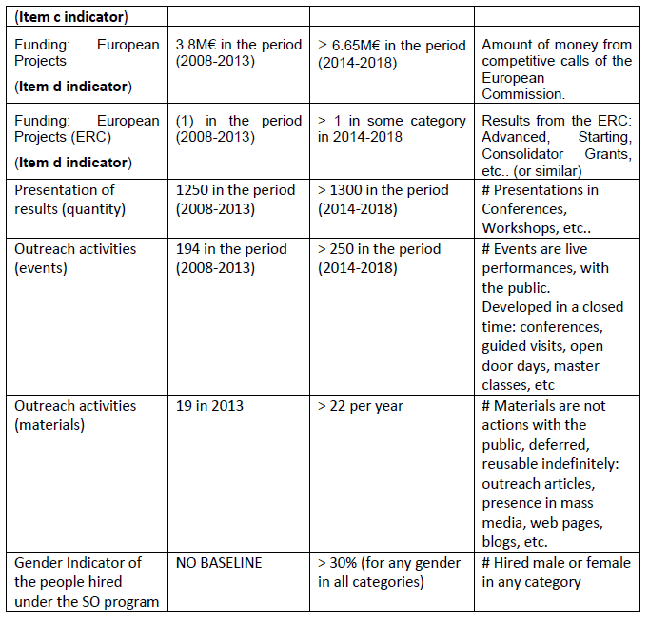
Mucho por cumplir…

Slide 12

¡Feliz Navidad!
¡Bon Nadal!

